Slide 1

毕业论文中期报告
《请在此位置添加你的论文名称》
学校名称：OfficePLUS大学
指导老师：John Doe
报告人：Jane Doe

Slide 2

01
PART ONE 课题目的
02
PART TWO 具体工作
CONTENTS
03
PART THREE 存在问题
04
PART FOUR 解决方法

Slide 3
01
PART ONE 课题目的

Slide 4
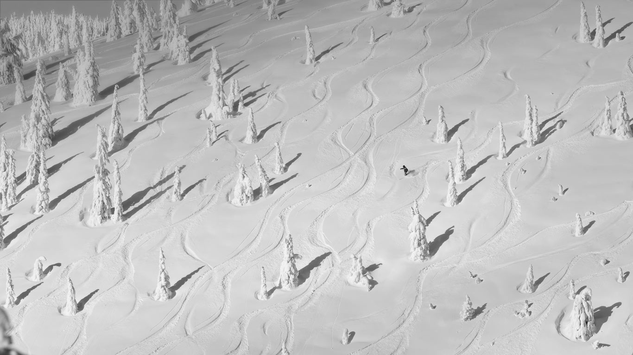
01 课题目的
01
01
02
03
点击此处添加标题
点击此处添加标题
点击此处添加标题
更换图片方法：点击图片后右键，选择“更改图片”即可。
标题数字等都可以通过点击和重新输入进行更改，顶部“开始”面板中可以对字体、字号、颜色、行距等进行修改。建议正文8-14号字，1.3倍字间距。标题数字等都可以通过点击和重新输入进行更改，顶部“开始”面板中可以对字体、字号、颜色、行距等进行修改。建议正文8-14号字，1.3倍字间距。
更换图片方法：点击图片后右键，选择“更改图片”即可。
标题数字等都可以通过点击和重新输入进行更改，顶部“开始”面板中可以对字体、字号、颜色、行距等进行修改。建议正文8-14号字，1.3倍字间距。标题数字等都可以通过点击和重新输入进行更改，顶部“开始”面板中可以对字体、字号、颜色、行距等进行修改。建议正文8-14号字，1.3倍字间距。
更换图片方法：点击图片后右键，选择“更改图片”即可。
标题数字等都可以通过点击和重新输入进行更改，顶部“开始”面板中可以对字体、字号、颜色、行距等进行修改。建议正文8-14号字，1.3倍字间距。标题数字等都可以通过点击和重新输入进行更改，顶部“开始”面板中可以对字体、字号、颜色、行距等进行修改。建议正文8-14号字，1.3倍字间距。

Slide 5
01 课题目的
02
01
标题数字等都可以通过点击和重新输入进行更改，顶部“开始”面板中可以对字体、字号、颜色、行距等进行修改。建议正文8-14号字，1.3倍字间距。标题数字等都可以通过点击和重新输入进行更改。
02
标题数字等都可以通过点击和重新输入进行更改，顶部“开始”面板中可以对字体、字号、颜色、行距等进行修改。建议正文8-14号字，1.3倍字间距。
03
标题数字等都可以通过点击和重新输入进行更改，顶部“开始”面板中可以对字体、字号、颜色、行距等进行修改。

Slide 6

01 课题目的
03
点击此处添加标题
点击此处添加标题
点击此处添加标题
顶部“开始”面板中可以对字体、字号、颜色、行距等进行修改。
顶部“开始”面板中可以对字体、字号、颜色、行距等进行修改。
顶部“开始”面板中可以对字体、字号、颜色、行距等进行修改。
点击此处添加标题
标题数字等都可以通过点击和重新输入进行更改，顶部“开始”面板中可以对字体、字号、颜色、行距等进行修改。建议正文8-14号字，1.3倍字间距。标题数字等都可以通过点击和重新输入进行更改，顶部“开始”面板中可以对字体、字号、颜色、行距等进行修改。建议正文8-14号字，1.3倍字间距。标题数字等都可以通过点击和重新输入进行更改。

Slide 7
02
PART TWO 具体工作

Slide 8
02 具体工作
04
点击此处添加标题
点击此处添加标题
点击此处添加标题
标题数字等都可以通过点击和重新输入进行更改，顶部“开始”面板中可以对字体、字号、颜色、行距等进行修改。建议正文8-14号字，1.3倍字间距。
标题数字等都可以通过点击和重新输入进行更改，顶部“开始”面板中可以对字体、字号、颜色、行距等进行修改。建议正文8-14号字，1.3倍字间距。
标题数字等都可以通过点击和重新输入进行更改，顶部“开始”面板中可以对字体、字号、颜色、行距等进行修改。建议正文8-14号字，1.3倍字间距。

Slide 9
02 具体工作
05
PROJECT
PROJECT
顶部“开始”面板中可以对字体、字号、颜色、行距等进行修改。
顶部“开始”面板中可以对字体、字号、颜色、行距等进行修改。
PROJECT
PROJECT
顶部“开始”面板中可以对字体、字号、颜色、行距等进行修改。

Slide 10
02 具体工作
06
点击此处添加标题
点击此处添加标题
点击此处添加标题
点击此处添加标题
标题数字等都可以通过点击和重新输入进行更改，顶部“开始”面板中可以对字体、字号、颜色、行距等进行修改。建议正文8-14号字，1.3倍字间距。
标题数字等都可以通过点击和重新输入进行更改，顶部“开始”面板中可以对字体、字号、颜色、行距等进行修改。建议正文8-14号字，1.3倍字间距。
标题数字等都可以通过点击和重新输入进行更改，顶部“开始”面板中可以对字体、字号、颜色、行距等进行修改。建议正文8-14号字，1.3倍字间距。
标题数字等都可以通过点击和重新输入进行更改，顶部“开始”面板中可以对字体、字号、颜色、行距等进行修改。建议正文8-14号字，1.3倍字间距。

Slide 11
03
PART THREE 存在问题

Slide 12
03 存在问题
07
VS
点击此处添加标题
点击此处添加标题
标题数字等都可以通过点击和重新输入进行更改，顶部“开始”面板中可以对字体、字号、颜色、行距等进行修改。建议正文8-14号字，1.3倍字间距。
标题数字等都可以通过点击和重新输入进行更改，顶部“开始”面板中可以对字体、字号、颜色、行距等进行修改。建议正文8-14号字，1.3倍字间距。

Slide 13
03 存在问题
08
01
02
点击此处添加标题
点击此处添加标题
标题数字等都可以通过点击和重新输入进行更改，顶部“开始”面板中可以对字体、字号、颜色、行距等进行修改。建议正文8-14号字，1.3倍字间距。
标题数字等都可以通过点击和重新输入进行更改，顶部“开始”面板中可以对字体、字号、颜色、行距等进行修改。建议正文8-14号字，1.3倍字间距。

Slide 14
03 存在问题
09
01 点击此处添加标题
01
标题数字等都可以通过点击和重新输入进行更改，顶部“开始”面板中可以对字体、字号、颜色、行距等进行修改。
02 点击此处添加标题
02
标题数字等都可以通过点击和重新输入进行更改，顶部“开始”面板中可以对字体、字号、颜色、行距等进行修改。
03 点击此处添加标题
03
标题数字等都可以通过点击和重新输入进行更改，顶部“开始”面板中可以对字体、字号、颜色、行距等进行修改。
04 点击此处添加标题
04
标题数字等都可以通过点击和重新输入进行更改，顶部“开始”面板中可以对字体、字号、颜色、行距等进行修改。
05 点击此处添加标题
05
标题数字等都可以通过点击和重新输入进行更改，顶部“开始”面板中可以对字体、字号、颜色、行距等进行修改。

Slide 15
04
PART FOUR 解决方法

Slide 16
04 解决方法
10
点击此处添加标题
顶部“开始”面板中可以对字体、字号、颜色、行距等进行修改。
点击此处添加标题
顶部“开始”面板中可以对字体、字号、颜色、行距等进行修改。
点击此处添加标题
点击此处添加标题
顶部“开始”面板中可以对字体、字号、颜色、行距等进行修改。
顶部“开始”面板中可以对字体、字号、颜色、行距等进行修改。

Slide 17
04 解决方法
11
Part 1
点击此处添加标题
Part 2
点击此处添加标题
Part 3
点击此处添加标题
Part 4
点击此处添加标题
点击此处添加标题
点击此处添加标题
点击此处添加标题
点击此处添加标题
标题数字等都可以通过点击和重新输入进行更改，顶部“开始”面板中可以对字体、字号、颜色、行距等进行修改。标题数字等都可以通过点击和重新输入进行更改，顶部“开始”面板中可以对字体、字号、颜色、行距等进行修改。
标题数字等都可以通过点击和重新输入进行更改，顶部“开始”面板中可以对字体、字号、颜色、行距等进行修改。标题数字等都可以通过点击和重新输入进行更改，顶部“开始”面板中可以对字体、字号、颜色、行距等进行修改。
标题数字等都可以通过点击和重新输入进行更改，顶部“开始”面板中可以对字体、字号、颜色、行距等进行修改。标题数字等都可以通过点击和重新输入进行更改，顶部“开始”面板中可以对字体、字号、颜色、行距等进行修改。
标题数字等都可以通过点击和重新输入进行更改，顶部“开始”面板中可以对字体、字号、颜色、行距等进行修改。标题数字等都可以通过点击和重新输入进行更改，顶部“开始”面板中可以对字体、字号、颜色、行距等进行修改。

Slide 18
04 解决方法
12
4
点击此处添加标题
标题数字等都可以通过点击和重新输入进行更改，顶部“开始”面板中可以对字体、字号、颜色、行距等进行修改。顶部“开始”面板中可以对字体、字号、颜色、行距等进行修改。
3
点击此处添加标题
标题数字等都可以通过点击和重新输入进行更改，顶部“开始”面板中可以对字体、字号、颜色、行距等进行修改。顶部“开始”面板中可以对字体、字号、颜色、行距等进行修改。
2
点击此处添加标题
标题数字等都可以通过点击和重新输入进行更改，顶部“开始”面板中可以对字体、字号、颜色、行距等进行修改。顶部“开始”面板中可以对字体、字号、颜色、行距等进行修改。
1
点击此处添加标题
标题数字等都可以通过点击和重新输入进行更改，顶部“开始”面板中可以对字体、字号、颜色、行距等进行修改。顶部“开始”面板中可以对字体、字号、颜色、行距等进行修改。

Slide 19
感谢聆听！
《请在此位置添加你的论文名称》
学校名称：OfficePLUS大学
指导老师：John Doe
报告人：Jane Doe

Slide 21
OfficePLUS
背景图片素材

